Slide 1
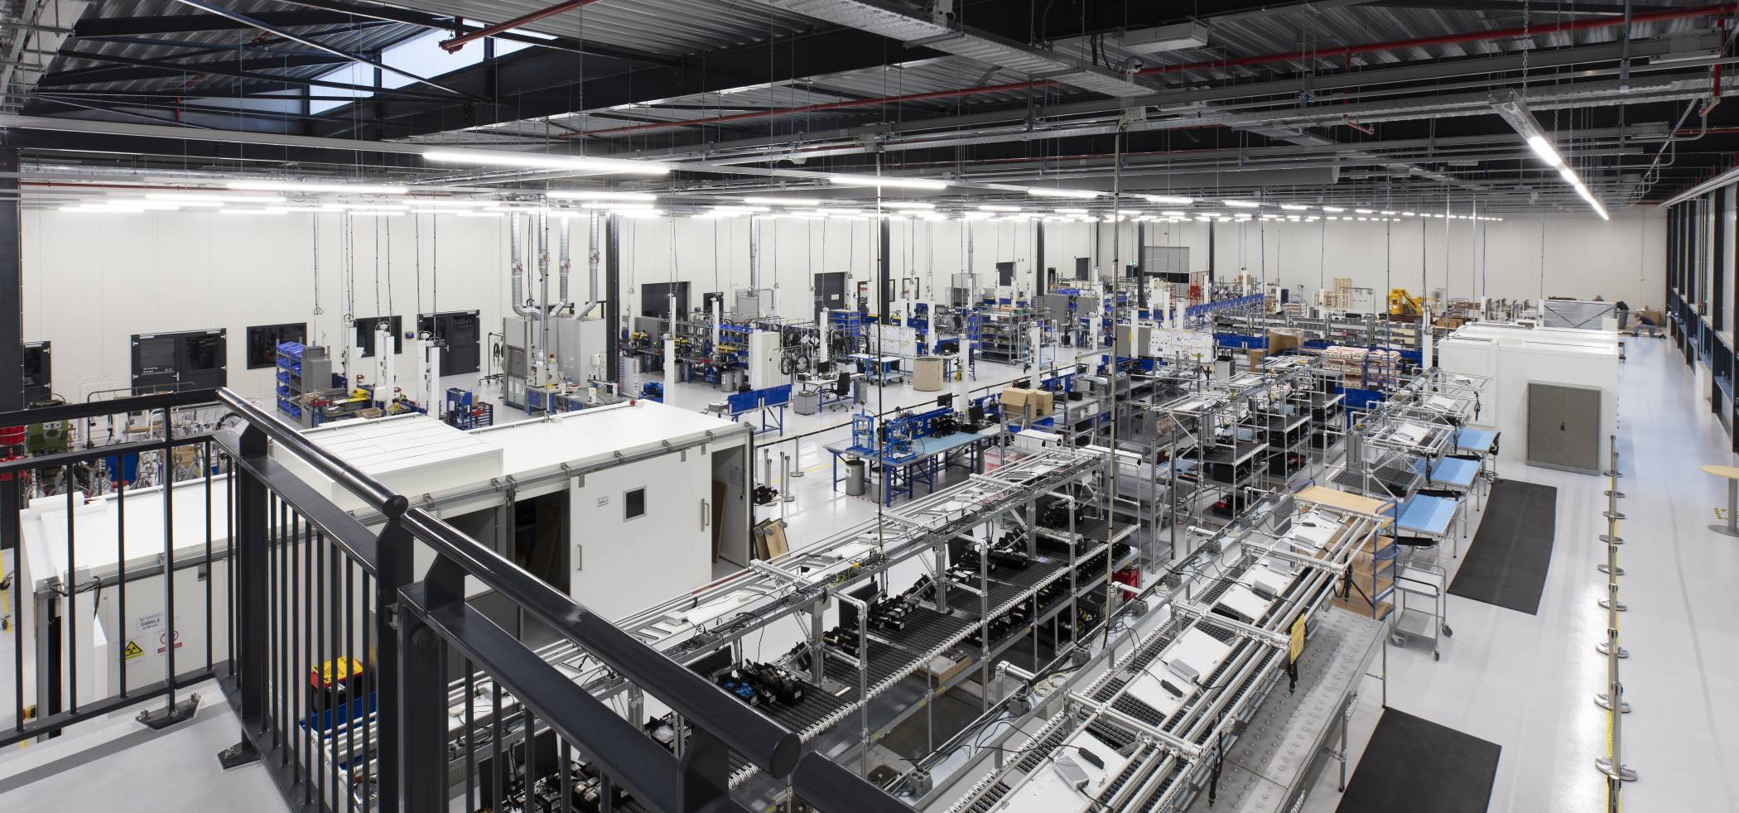
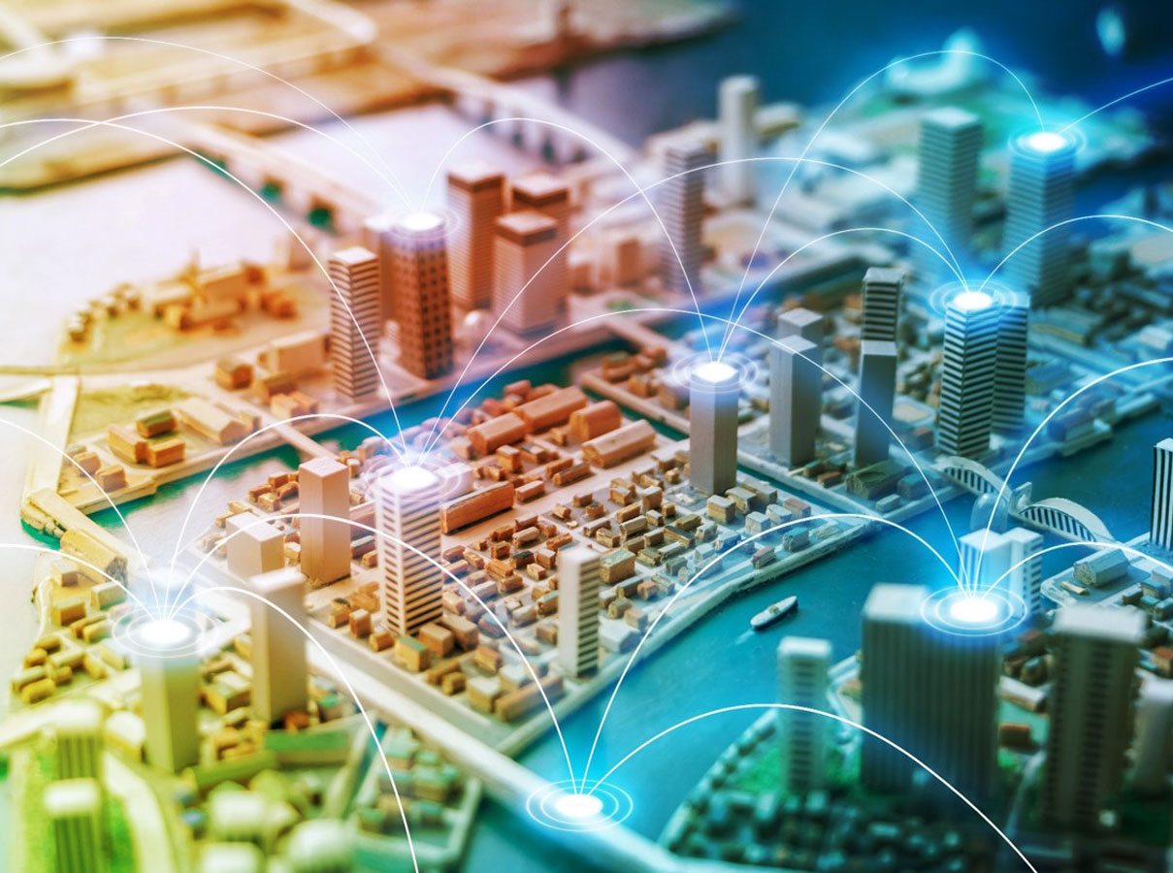
Technohub digital twinning

Slide 2

Waar ga ik over vertellen?
Technohub Digital Twinning
Project technohub
Leerprogramma’s voor werkenden en studenten
Uiteindelijk opgestelde leeruitkomsten
Online leeromgeving Moodle (online learning community)
Introductie digitaliseren digital twinning (workshop 1)
Field lab – Start
Afronden

Slide 3
Technohub Digital
Twinning
Doel
Aanpak
Beoogd resultaat
Realiseren van proeffabrieken op de HAN en Graafschap College waar medewerkers en studenten aan de slag kunnen met Digital Twin technologie.
Een hybride leeromgeving wordt gecreëerd door bedrijven en onderwijsinstellingen.
Genereren van nieuwe kennis over Digital Twin.
Oplevering van een fysieke leer- en experimenteerplek voor bedrijven
Ontwikkeling van kennis- en leerprogramma’s voor huidige- en nieuwe werknemers en studenten.

Slide 4
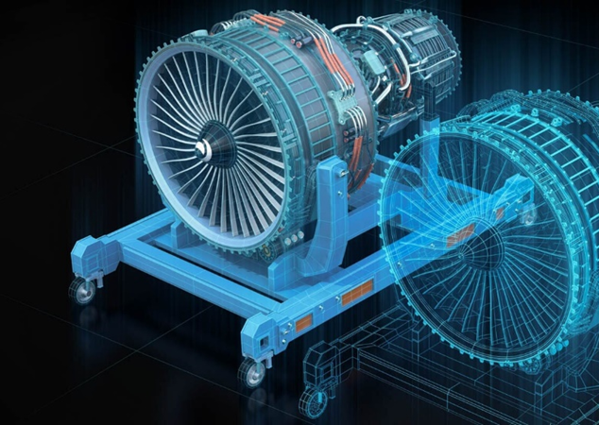

Project technohub
Aanleiding Digital Twin technologie: groeiend tekort aan personeel
Onderzoek naar hybride vorm van aanbieden leertraject voor lerende
Onderzoek naar leeruitkomsten rondom het onderwerp Digital Twin technologie

Slide 5
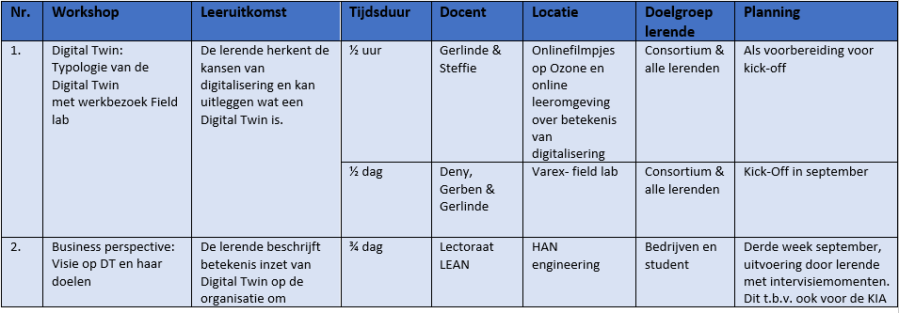
Leerprogramma voor werkenden en studenten

Slide 6
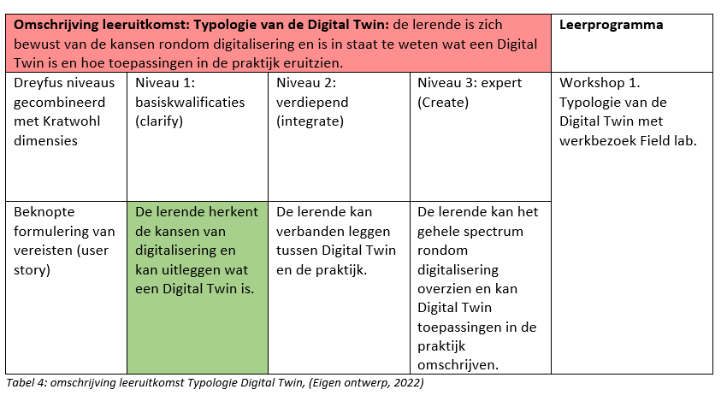

Uiteindelijk opgestelde leeruitkomsten

Slide 7
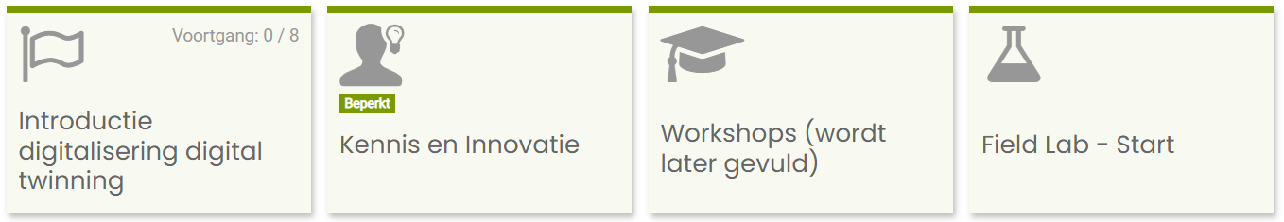
Online leeromgeving Moodle (online learning community)
Field lab project waar een kennisvraag verder wordt uitgewerkt door verschillende minoren
Eerste uitkomst workshop vanuit het leerprogramma
Informatieplatform voor MKB over hoe te werken met Digital Twin
Workshops uit field lab projecten

Slide 8


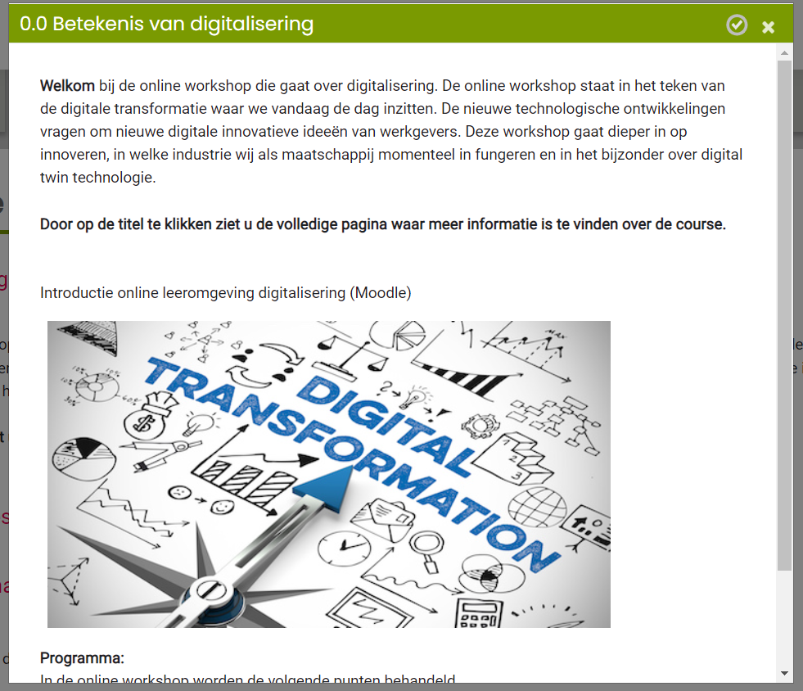

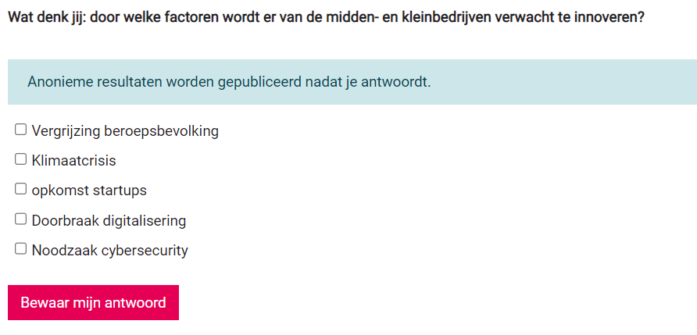
Introductie digitaliseren digital twinning
Betekenis van digitalisering
Digitalisering Smart Industry
Organisatie en impact
Digital Twinning

Slide 9
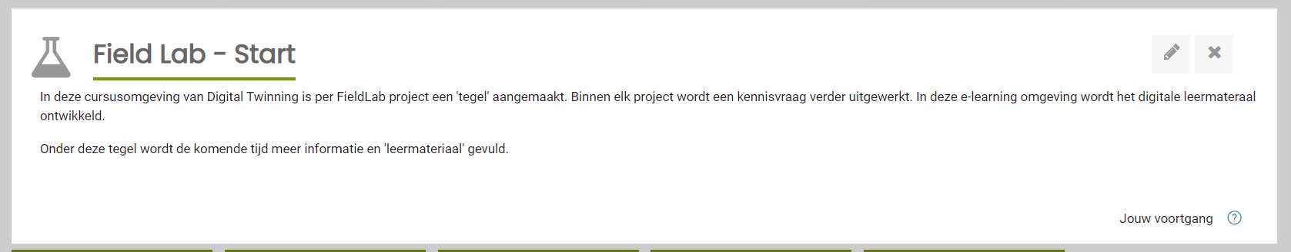
Field lab- start
Hieronder staat de inleideinde tegel met ondersteunende informatie

Slide 10
Afronden
Opmerkingen & vragen?

